Slide 1
Cíle vyučovacího procesu
Nikola Straková

Slide 2
Pedagogický cíl
= ideální představa toho, čeho se má dosáhnout vých. vzděl. čin.
1. Na zákl. jasně a konkr. stanovených cílů
2. sestavuje učitel obsah učiva
3. vlastní realizaci obsahu pak uskutečňuje volbou vhodných didaktických prostředků
cíle determinují výběr obsahu, metod, forem i materiálních prostředků výchovy a vzdělávání

Slide 3
Členění vých. vzděl. cílů
podle míry obecnosti
obecné – vycházejí z celkové koncepce školství ve společnosti (např.: vychovat vzdělaného kvalifikovaného pracovníka pro výkon povolání)
>odvozují se z nich dílčí cíle pro jednotlivé typy škol
zvláštní (specifické) – vycházejí z cílů obecných, jejich prostřednictvím lze realizovat cíle obecné
>cíle vyučovacího předmětu, odborného výcviku, …
cíle etapové
stanovují čeho má žák dosáhnout za určité časové období (za 1., 2., 3, ročník …)
velký význam pro rovnoměrné rozdělení učiva po celou dobu vzdělávání a pro kontrolu jejich plnění

Slide 4
Hierarchie cílů
od koncepce vzdělávacích programů (RVP, ŠVP) na jednotlivých stupních kurikula až k přímé kontaktní výuce v sytému vyučovacích hodin
Všeobecné cíle výchovy a vzdělávání
Cíle jednotlivých typů škol
Cíle studijních a učebních oborů
Cíle vyučovacích předmětů
Cíle tematických celků
Cíle vyučovacích hodin (vyučovacích dní)
Cíle jednotlivých částí vyučovacích hodin/dni
Všeobecný cíl
Dílčí cíle
Specifické cíle

Slide 5
Obecné cíle
evropská a národní úroveň

Slide 6
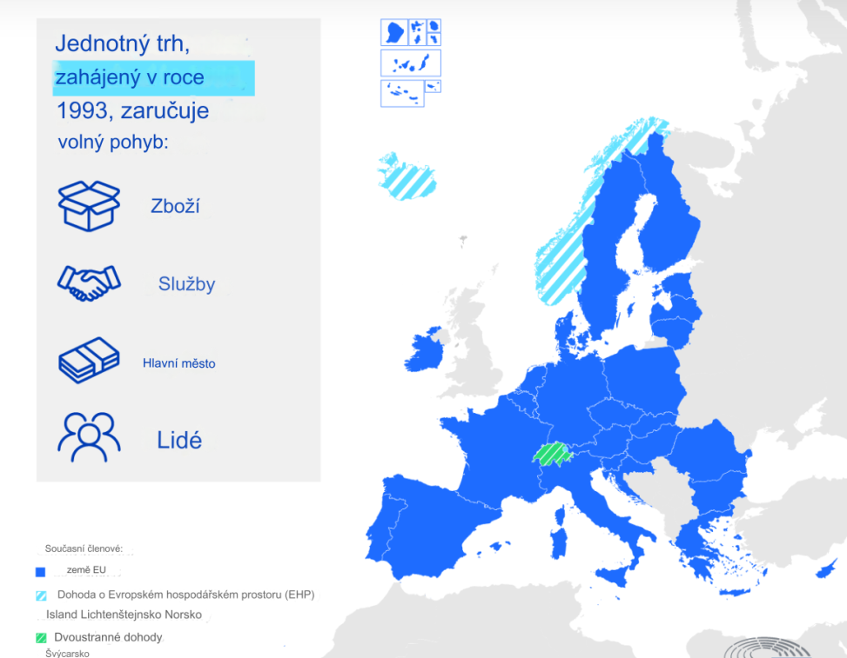
Jednotný evropský trh
volný pohyb zboží, služeb, kapitálu a lidí
členské země Evropského hospodářského prostoru (EHP), tzn. na Island, Lichtenštejnsko a Norsko a podle bilaterálních dohod s EU i na Švýcarsko
občané EU mají právo pracovat v kterékoli výše zmíněné zemi
mechanismus uznávání odborných kvalifikací
uznání odborné kvalifikace je nutné získat pouze v případě, že povolání nebo činnost je v hostitelské zemi regulována (viz databáze regulovaných pro fesí)
pokud regulace není, o zaměstnání je možné se ucházet přímo
Směrnice 2005/36/ES
upravuje uznávání odborných kvalifikací členskými státy získaných v jiných členských státech.

Slide 7
Regulovaná povolání nebo činnost
„takové povolání nebo činnost, pro jejichž výkon jsou právními předpisy členského státu EU předepsány určité požadavky, bez jejichž splnění nemůže osoba toto povolání či činnost vykonávat (např. stupeň a obor vzdělání, praxe, bezúhonnost, zdravotní způsobilost, pojištění odpovědnosti za škodu způsobenou výkonem předmětné činnosti atp.)“
K uznání kvalifikace je potřeba různými způsoby posoudit znalosti a schopnosti konkrétní osoby, děje se tak prostřednictvím:
doložení dokladu o dosažené kvalifikaci (vzdělání a přípravě),
doložení dokladu o faktickém výkonu dané činnosti nebo jiným dokladem.
Proces profesního uznávání je dokončen rozhodnutím, zda dotyčná osoba má dostatečné znalosti a schopnosti, aby mohla vykonávat konkrétní povolání nebo činnost

Slide 8
Společný obsah a profil kvalifikací pro Evropu
snaha vytvořit společný formát pro popis kvalifikací
vytvořit společnou šablonu pro výsledky učení -> společné osnovy
zvýšit transparentnost kvalifikací
usnadnit studentům, zaměstnancům i zaměstnavatelům úplné pochopení obsahu a profilu kvalifikací
ESCO
v současnosti nejvhodnější referenční systém pro analýzu a porovnání kvalifikací OV
„slovník“, který popisuje, identifikuje a klasifikuje profesní povolání a dovednosti relevantní pro trh práce EU a vzdělávání a odbornou přípravu
„společný jazyk“ o povoláních a dovednostech, který mohou různé zúčastněné strany používat v oblasti zaměstnanosti a vzdělávání a odborné přípravy
popisy 2942 povolání a 13 485 dovedností souvisejících s těmito povoláními, přeložené do 27 jazyků (všechny úřední jazyky EU plus islandština, norština a arabština)

Slide 9
Seznamy regulovaných povolání
Členský stát EU | Počet regulovaných profesí
Česká republika | 365
Polsko | 352
Slovensko | 297
Rakousko | 203
Německo | 169
Nejvíce regulovaných povolání činností spadá do oblastí:
průmysl a obchod,
zdravotnictví,
báňský průmysl, jaderná energie,
zemědělství,doprava,
školství.
Databáze regulovaných profesí

Slide 10
Úkol: Regulace povolání z vašeho oboru
Je povolání z vašeho oboru regulováno českou legislativou?
Je povolání z vašeho oboru regulováno legislativou sousedních zemí (Německo, Rakousko, Polsko, Slovensko)?
Pokud ano, co je potřeba doložit pro výkon povolání?
odborná praxe (kolik let? -> Směrnice 2005/36/ES -> Kapitola II, článek 16, 17, 18)
doklady o dosaženém vzdělání (vysvědčení, certifikáty, diplomy, …)

Slide 11
OV podle EU
Oběhové, digitalizované a klimaticky neutrálnímu hospodářství
Proč je potřeba modernizovat OV?
eliminace nepříznivých dopadů způsobených pandemie COVID-19 – snížení HDP EU, růst nezaměstnanosti, odhalení nedostatečné úrovně digitálních dovedností
demografické změny v podobě stárnutí obyvatelstva
digitální inovace (digitalizace) rozvojem moderních informačních a komunikačních technologií (umělá inteligence, virtuální realita, robotika)
udržitelné/klimaticky neutrální přístupy (klimatické změny)
rostoucí poptávka po dovednostech v oblasti STEM (přírodní věd, technologie, inženýrství a matematika)
potřeba neustále prohlubovat dovednosti, což usnadní možnost měnit kvalifikaci v průběhu celého pracovního života
celoživotní učení
uplatňovat AI včetně robotiky

Slide 12
Spolupráce na evropské úrovni v oblasti OV

Slide 13
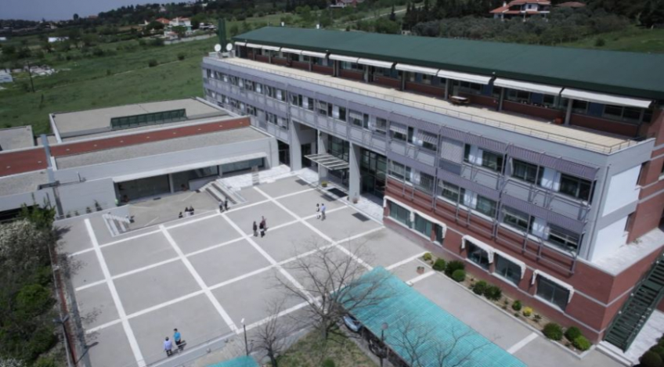
CEDEFOP
Rok zřízení: 1975
od roku 1995 sídlí v Řecku v Soluni
organizace EU, která sdružuje tvůrce politik, organizace zaměstnavatelů a odborové svazy, vzdělávací instituce, učitele, školitele a studenty všech věkových skupin – zkrátka všechny, co mají co do činění s odborným vzděláváním a přípravou

Slide 14
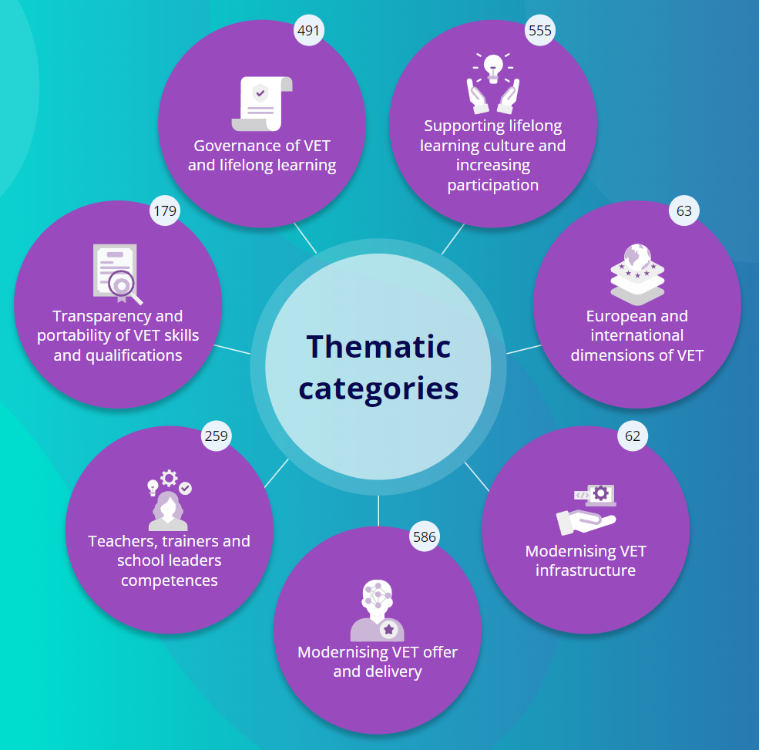
Hlavní cíle činnosti CEDEFOP
pomáhá mladým lidem začít profesní dráhu po dokončení studia
pomáhá osobám předčasně opouštějícím vzdělávací systém znovu se zapojit do vzdělávání a odborné přípravy
pomáhá nezaměstnaným nebo nedostatečně zaměstnaným dospělým osobám získat nové dovednosti a rekvalifikovat se
zajišťuje poradenské pracovníky, kteří mají zkušenosti s trhem práce v celé EU
pomáhá občanům EU přesouvat se mezi jednotlivými zeměmi a systémy i se svými dovednostmi
pomáhá zemím EU reformovat jejich učňovské vzdělávání
pomáhá evropským, národním a regionálním tvůrcům politiky se kvalifikovaně rozhodovat, pokud jde o oblast poskytování odborného vzdělávání a odborné přípravy

Slide 15
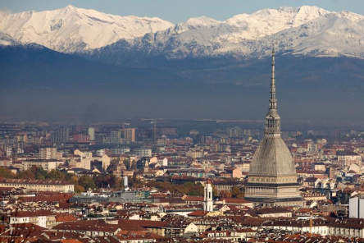
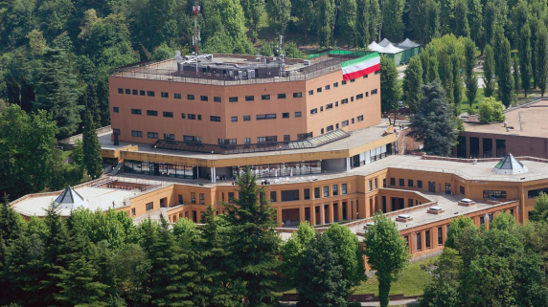
Evropská nadace odborného vzdělávání (ETF)
vznik: 1994
sídlo Itálie (Turín)
Vznikla v rámci snahy EU o posílení spolupráce se zeměmi střední a východní Evropy po pádu železné opony.
Cílem bylo podpořit rozvoj lidských zdrojů a odborného vzdělávání v této oblasti.
V kontextu vnějších vztahů EU pomáhá ETF partnerským zemím reformovat jejich systémy vzdělávání a odborné přípravy i pracovní trhy, aby tyto země dokázaly co nejlépe rozvinout schopnosti a dovednosti svých obyvatel.

Slide 16
Kodaňský proces 2002
platforma EU pro dobrovolnou spolupráci mezi členskými státy v odborném vzdělávání a přípravě (OVP)
byly stanoveny společné evropské nástroje a principy, jejichž uplatnění
zvýší transparentnost kvalifikací,
podpoří studijní a pracovní mobilitu
a občanům poskytne systematický způsob ověření a dokumentace jejich znalostí, dovedností a kompetencí
-> jsou založeny na výsledcích učení, které usnadňují pochopení toho, co držitel certifikátu zná, čemu rozumí a co je schopen dělat.
podstatné partnerství mezi světem vzdělávání a trhem práce (včetně sociálních partnerů a hospodářského sektoru) na evropské i národní úrovni
cíle hlavních činností spočívají v konzultacích a spolupráci, nikoliv v dodržování evropských směrnic

Slide 17
Kodaňský proces 2002
orgány pro podporu spolupráce byly v Kodani stanoveny Cedefop a Evropská nadace odborného vzdělávání
nástroje pro spolupráci
Europass: celoevropský soubor dokladů o vzdělání, odborné kvalifikaci, pracovních zkušenostech, jazykových dovednostech a osobních kompetencích jejich držitele.
ECVET: systém přenosu kreditů v odborném vzdělávání, podobný tomu, který existuje ve vysokoškolském vzdělávání (ECTS). Jeho účelem je umožnit uznávání výsledků, kterých žáci dosáhnou během studia v zahraničí.
EQF a EQAVET
priority a strategie kodaňského procesu byly následně rozvíjeny, hodnoceny a přezkoumávány
komuniké z Maastrichtu (2004), z Helsinek (2006), z Bordeaux (2008), z Brugg (2010) a závěry z Rigy (2015)

Slide 18
Doporučení Rady o odborném vzdělávání a přípravě pro udržitelnou konkurenceschopnost, sociální spravedlnost a odolnost (10/2020)
součást širšího strategického rámce EU nazvaného Evropa 2020
Tento rámec si klade za cíl posílit konkurenceschopnost EU a podpořit udržitelný ekonomický růst.
Zaměřuje se na propojení inovací, digitalizace a odolnosti, aby evropské ekonomiky byly lépe vybaveny pro současné i budoucí výzvy.
reakce na potřeby trhu práce a snaha poskytovat kvalitní vzdělání mladým lidem i dospělým.
Hlavním cílem je dosáhnout do roku 2030:
rovného přístupu k dostupnému a kvalitnímu technickému, odbornému a terciárnímu vzdělávání, včetně univerzitního, pro všechny ženy a muže a výrazného navýšení počtu mladých a dospělých, kteří mají příslušné dovednosti, včetně technických a odborných, pro zajištění zaměstnanosti, důstojných pracovních míst a podnikání.

Slide 19
Doporučení Rady
vybízí členské stát EU k tomu, aby usilovaly v oblasti odborného vzdělávání a přípravy o:
osvojování takových znalostí, dovedností a kompetencí potřebných pro dosažení úspěchu na trhu práce, ve společnosti, zvládnutí hospodářského oživení a pro spravedlivou transformaci na ekologickou a digitální ekonomiku,
podporu inkluze a rovných příležitostí pro všechny,
podporu evropských systémů odborné přípravy a vzdělávání,
dosažení následujících cílů na úrovni EU: podíl zaměstnaných absolventů odborného vzdělávání a přípravy by měl činit alespoň 82 %, 60 % čerstvých absolventů odborného vzdělávání a přípravy využívá během svého odborného vzdělávání a přípravy učení se prací, 8 % studentů odborného vzdělávání a přípravy využívá mobility ve vzdělávání v zahraničí.

Slide 20
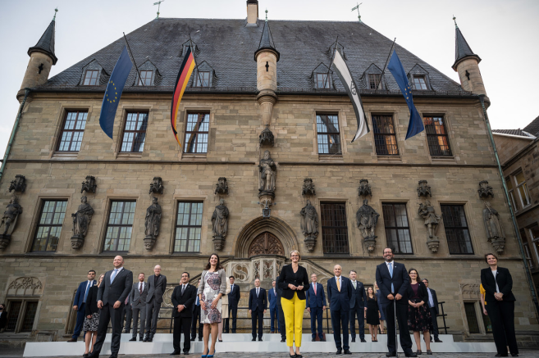
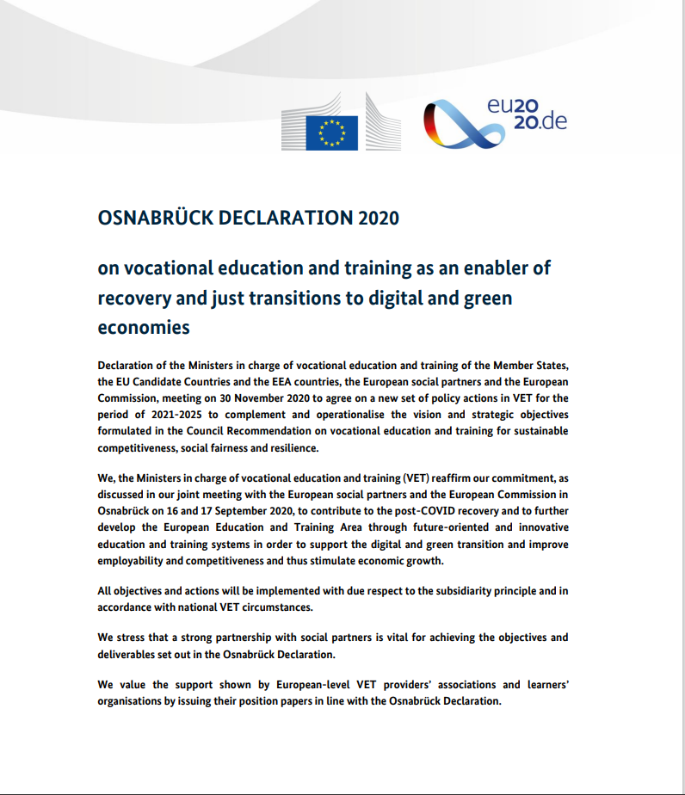
Osnabrücká deklarace 11/2020
prohlášení ministrů členských států, kandidátských zemí EU a zemí EHP odpovědných za OVP
byla dohodnuta strategie a nový soubor politických opatření v oblastní odborného vzdělávání pro období 2021-2025
Cílem bylo přispět k oživení Evropského prostoru pro vzdělávání
po pandemii COVID
Hlavní cíle činnosti:
odborná příprava orientovaná na budoucnost s cílem podpořit digitální a ekologickou transformaci a zlepšit zaměstnatelnost a konkurenceschopnosti, a tím stimulovat hospodářský růst
Vynikající a inkluzivní evropské odborné vzdělávání a příprava jako reakce na vývoj a výzvy, kterým čelí jednotlivci a organizace; Odborné vzdělávání a příprava sloužící jako hybná sila s inovací a nezbytným základem ekologického, digitálního a udržitelného růstu

Slide 22
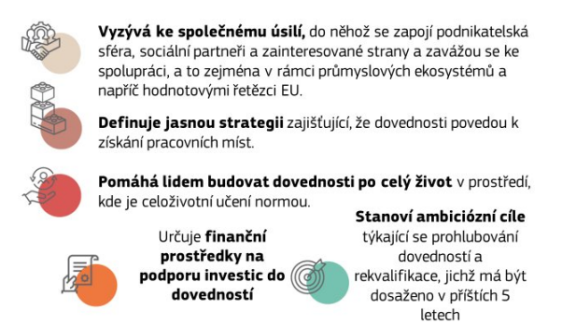
Dovednosti jako ústřední bod odborného vzdělávání a přípravy
Evropská agenda dovedností pro udržitelnou konkurenceschopnost, sociální spravedlnost a odolnost
Iniciativa EU zaměřená na podporu rozvoje schopností a kompetencí občanů EU
Ústředním bodem úsilí EU je rozvoj lepších dovedností a budování odolných a perspektivních systémů vzdělávání a odborné přípravy, které jsou vhodné pro digitální éru
prohlubovat dovednosti a kvalifikace celoživotním učením
získávání dovedností pro pracovní místo (zmapování souboru dovedností, cílená odborná příprava, prohlubování dovedností)

Slide 23
Nedostatečné využívání dovedností v zaměstnání podle sektorů

Slide 24
Nevyužívání dovedností v zaměstnání podle země

Slide 25
Požadavky na pracovní dovednosti na pracovních místech v EU
Kognitivní
Čtení
Manuální
Zvedání
Mezilidské
Poradenství
Prodej
Digitální
E-mail/ internet/ sociální média
Zpracování textu
Tabulky
Správa dat
Software pro konkrétní povolání
Programování (AI)
Prezentace
Výuka/školení
Přesvědčování/vyjednávání
Pečovatelství
Týmová práce
Obsluha
Obratnost
Opakovatelnost/standardizace
Používání počítačově řízených strojů
Psaní
Matematika
Řešení problémů
Kreativita

Slide 26
Dovednosti, které budou do roku 2025 podle zaměstnavatelů klíčové
Analytické myšlení a inovace.
Aktivní učení a strategie učení.
Komplexní řešení problémů.
Kritické myšlení a analýzy.
Kreativita, originalita a iniciativa.
Leadership/vedení a společenský vliv.
Využití technologie, monitorování a řízení.
Návrh technologie a programování.
Resilience/odolnost, odolnost vůči stresu a flexibilita.
Uvažování, řešení problémů a představivost.

Slide 27
Strategické dokumenty vypracované MŠMT
určují směřování vzdělávací politiky ve vzdělávacím systému ČR
v dlouhodobém horizontu na základě strategických cílů pro řešení identifikovaných problémů
Strategie vzdělávací politiky ČR do roku 2030+
Dlouhodobý záměr ČR 2023-2027
připravován pro celý systém regionálního školství, určí rámec dlouhodobých záměrů krajů a obecně sjednocuje přístup státu a jednotlivých krajů zejména v oblasti nastavení parametrů vzdělávací soustavy a cílů vzdělávací politiky ČR
Krajské dlouhodobé záměry 2020-2024

Slide 28
Strategie 2030 +
Implementace Strategie 2030+ povede k vytvoření a rozvoji otevřeného vzdělávacího systému, který reaguje na měnící se vnější prostředí a poskytuje relevantní obsah vzdělávání v celoživotní perspektivě.
Cílem vzdělávání v následující dekádě je základními a nepostradatelnými kompetencemi vybavený a motivovaný jedinec, který dokáže v co nejvyšší míře využít svůj potenciál v dynamicky se měnícím světě ve prospěch jak svého vlastního rozvoje, tak s ohledem na druhé a ve prospěch rozvoje celé společnosti.
Strategické cíle:
Zaměřit vzdělávání více na získávání kompetencí potřebných pro aktivní občanský, profesní a osobní život.
Snížit nerovnosti v přístupu ke kvalitnímu vzdělávání a umožnit maximální rozvoj potenciálu dětí, žáků a studentů.
rozhovor s ministrem školství Petrem Gazdíkem z 1/2022

Slide 29
Vzdělávací programy středního vzdělávání ČR
RVP (281)
celostátní úroveň
popisují a stanovují především výsledky učení a klíčové kompetence, jichž by účastníci vzdělávání měli dosáhnout
ŠVP
školní úroveň
vycházejí z RVP
Cílem = zavést flexibilitu při navrhování ŠVP => lépe je sladit s potřebami regionálního trhu práce, nejnovějším vývojem v příslušné oblasti a zájmy a kapacitami účastníků vzdělávání

Slide 30
Úkol: Obecné cíle pro váš obor
Vyhledejte si RVP pro váš obor a vypište:
klíčové kompetence
odborné kompetence
Porovnejte kompetence se spolužákem z jiného oboru a vypište:
společné klíčové a odborné kompetence
rozdílné klíčové a odborné kompetence
Vyhledejte si ŠVP z vybrané školy z vašeho oboru a vypište:
formulace obecných cílů v profilu absolventa
odborné kompetence vztahující se k oboru vzdělání

Slide 31
Specifické cíle
úroveň jednotlivých předmětů
vycházejí z cílů obecných
jejich prostřednictvím lze realizovat cíle obecné
cíle vyučovacího předmětu, odborného výcviku, …

Slide 32
Specifické cíle
Jednoznačně definují stav osobnosti žáka, chování žáka, kterého chceme dosáhnout na konci vyučovacího procesu
Co konkrétně se má žák naučit
Co konkrétně má vědět:
které konkrétní vědomosti,
dovednosti,
návyky, postoje, schopnosti, kompetence si má osvojit,
do jaké hlouby a za jakých podmínek

Slide 33
Rozdělení specifických cílů dle psychických proces učících se žáků/studentů
Kognitivní cíle
oblast vědomostí, intelektových dovedností, poznávacích schopností (vnímání, paměť, myšlení, …)
Výukové cíle (převažují při teoretickém vzdělávání)
Psychomotorické
oblast motorických, praktických dovedností za účasti psychických procesů (rozvoj pohybových dovedností při TV, obsluha strojů, práce s přístroji...)
Výcvikové cíle (převažují v praktickém vzdělávání)
Afektivní
oblast rozvoje osobnosti (oblast výchovného působení učitele, citová oblast, oblast postojů, hodnotová orientace, sociální a komunikační dovednosti, …)
Výchovné cíle

Slide 34
Chybně definované cíle

Slide 35
„Žák si má osvojit logické myšlení.“
„Žák má získat základní vědomosti, dovednosti a návyky z …“
„Žák se má naučit řešit technické problémy tvořivým způsobem.“
„Žák má získat základní dovednosti z montáže domovních rozvodů.“
= všeobecné, neurčitě formulované cíle
Je potřeba je dále specifikovat soustavou konkrétních cílů nižší úrovně.
Notes:
Mají pro učitele i pro žáky takový význam jako mají pro turistu ve Vysokých tatrách mapy zemských polokoulí.

Slide 36
„4P marketingového mixu“
„SWOT analýza“
„výroba kyseliny sírové“
„Montáž vodovodních rozvodů“
= cíle zredukované na stručné vyjádření obsahu/tématu výuky
= nahrazení cílů obsahem učiva
Není jasné v jakém rozsahu a na jaké úrovni má být učivo osvojeno

Slide 37
S využitím jakých analýz vnějšího a vnitřního prostředí? Ziskové/neziskové organizace? Včetně návrhů strategií? Na základě jakých podkladů? Samostatně nebo ve skupině?
„Žák se má naučit postup vypracování SWOT analýzy vybrané organizace.“
„Žák si má důkladně osvojit definici marketingového mixu.“
Takto vymezené cíle připouštějí různé interpretace
Nevyplývá z nich jasná návod na studium a jeho kontrolu
Naučit se na zpamět? Umět vytvořit? Popsat na příkladech? Originálně zpracovat?

Slide 38
„Seznámit žáky se smyslem tvorby SWOT analýzy.“
„Poukázat na užitečnost SWOT analýzy pro úspěšný chod organizace.“
„Ukázat žákům montáž vodovodních rozvodů.“
Místo cílů je popsána zamýšlená činnost učitele

Slide 39
Požadavky na správně formulované specifické cíle
Přiměřenost
soulad cíle s reálnými podmínkami (aktuální stav žáků).
Jednoznačnost
formulace cíle nepřipouští různý výklad.
Kontrolovatelnost
možnost kontroly dosažení cíle.
Vyjádření v pojmech výkonů žáků
Např.: nevhodně stanovený cíl: Seznámit žáky s …, Poukázat na funkci …, => při kontrole výsledků výuky nebudeme kontrolovat jestli učitel žáky s něčím seznámil/poukázal na funkci, ale zda žáci dokáží vysvětlit funkci apod.

Slide 40
Kognitivní cíle
oblast vědomostí a intelektových dovedností
Příklady
Žák uvede příklady aplikace jednočipových mikrokontrolérů v praxi.
Žák popíše rozdíly mezi smrkovým a jasanovým dřevem.
Žák vyhledá na Internetu dostupné informace o tepelné izolací stropů.
Žák vysvětlí podstatu předběžné úpravy pokrmů.
Žák popíše technologický postup přípravy svíčkové na smetaně.
Žák navrhne jídelní lístek pro strávníky se žlučníkovou dietou.
Žák s využitím receptury správně spočítá množství surovin na přípravu daného počtu pokrmu.

Slide 41
Stanovování výcvikových cílů v praktickém vyučování
Žákův výkon se vymezuje činností (operací), kterou má žák zvládnout. Tyto cíle nazýváme operacionalizované.
Operacionalizovaný cíl obsahuje:
požadovanou činnosti (druh a předmět činnosti),
podmínky činnosti (mohou se týkat pomůcek, pracovního místa, formy spolupráce, …)
a normu činnosti (kvalita, výkon).
Správný cíl je vyjádřen aktivními slovesy: předvést, seřídit, smontovat, zhotovit, vyhledat, stanovit, změřit, nastavit, zregulovat, sestavit, opravit…atd.
Naopak by cíl neměl obsahovat nejednoznačné vazby jako: porozumět, vyjasnit si, mít přehled, žák dobře pochopí, žák se naučí apod.

Slide 42
1. požadovaná činnost
vyjádřena formou pozorovatelné činnosti
tou, kterou má žák prokázat, že splnil zamýšlený cíl
vyjadřuje se druhem činnosti a předmětem činnosti
ušít kalhoty
opravit domácí elektrospotřebič
smontovat rozvod studené vody
opravit vodovodní rozvod studené vody
opravit odpadní potrubí
vyčistit odpadní potrubí
pro zdůrazněn cíle je vhodné použít sloveso umět
Používat pokud možno aktivní slovesa
NE pozorovat, vyjasnit si, mít přehled, …

Slide 43
2. podmínky činnosti
upřesňují požadovaný výkon
vymezují rozsah
určují pracovní postup
specifikují pomůcky, pracovní místo, formy spolupráce, …
Umět řezat ostrý závit na trubkách závitovou hlavou.
Umět vykonat předběžnou tlakovou zkoušku a vyplnit předepsaný protokol.
Umět ušít sako z nastrihaných dílů s konečnou úpravou.

Slide 44
3. norma činnosti
určuje požadovanou kvalitu a rychlost výkonu
minimální požadavky na úroveň činnosti
např.: minimální počet správných řešení, tolerovaná nepřesnost, časový limit při dodržení požadované přesnosti, dodržení technické a výkonové normy

Slide 45
Příklady operacionalizovaných cílů
Žák umí ušít sako z předem nastřihaných dílů s konečnou úpravou za 60 minut.
Žák umí obsloužit zákazníka v pultovém prodeji s uplatněním základních pravidel správné obsluhy.
Žák umí osadit topná tělesa podle dokumentace za dodržení stanovené tolerance nastavení a pokynů výrobce.
Žák umí připravit polotovary na výrobu skříně podle výrobní dokumentace a v požadované toleranci.
Žák s využitím měřícího přístroje (multimetru) změří elektrické napětí na svorkách spotřebiče a elektrický proud, který protéká spotřebičem.

Slide 46
4 základní otázky pro určení specifických cílů
umět = znát, naučit se, osvojit si
Co má žák umět? → výkon
Co to znamená umět? → kvalita výkonu
Za jakých podmínek to má žák umět? → podmínky výkonu
Do jaké míry to má žák umět? → norma výkonu

Slide 47
Příklad určení specifických cílů
Výkon:
Určení vhodné tepelné úpravy u jednotlivých částí vepřového masa.
Kvalita výkonu:
Rozdělení jednotlivých částí vepřového masa. → bůček, kýta, krkovice, panenka, …
Vyjmenování různých variant tepelné úpravy masa. → vaření, pečení, smažení, dušení, …
Zvolení vhodné úpravy masa pro různé části vepřového masa. → tuhost, chutnost,finance, hygiena, …
Výběr vhodných surovin a popis pracovního postupu pro uvaření segedínského guláše.
Podmínky výkonu:
zpaměti, s použitím literatury/učebnice/sešitu, s pomocí učitele/spolužáků
Norma výkonu:
Zaznačit do obrázku prasete názvy částí vepřového masa, přiřadit fotografie částí masa k názvům, …
Vyjmenovat 4 možnosti tepelných úprav vepřového masa.
V pracovním listu přiřadit charakteristiky druhů vepřového masa k jednotlivým částem vepřového masa (charakteristiky = charakteristický pokrm, tuhost, chuť, cena, délka úpravy, …). Správnost vyplnění pracovního listu zkontrolovat ve dvojicích a následně s učitelem.
Vypsat potřebné ingredience a jejich množství pro uvaření segedínského guláše pro 4člennou rodinu.

Slide 48
Výchovné cíle
představy o rozvoji osobnosti
formování charakterových vlastnosti žáků, vztah k danému povolání (oboru) a vztah i ke světu, společnosti a přírodě
jsou dlouhodobější a zpravidla přesahují do dalších předmětů
mohou být vyjádřeny i formou výchovného působení učitele

Slide 49
Příklady výchovných cílů
Žák dodržuje pravidla bezpečnosti práce a ochrany zdraví při práci.
Žák udržuje pořádek na pracovišti.
Žák vždy vykoná precizní kvalitní práci podle požadavků na danou činnost.
Obecnější:
formování vztahu ke světu, ke společnosti a přírodě (ŽP)
formování charakterových vlastností
formování vztahu ke kultuře, umění a kráse
formování vztahu ke zvolenému povolání, práci a jejím výsledkům
Vztahující se ke specifickým schopnostem a vlastnostem
kontrolně pozorovací schopnosti (rozlišování a určování jevů podle smyslů)
odolnost proti zatížení
odpovědnost
organizační schopnosti
samostatnost
kreativita
kritické myšlení

Slide 50
Taxonomie cílů vyučovacího procesu
Existuje více úrovní osvojení si učiva než jen zapamatování
Taxonomie cílů pro:
Kognitivní oblast – Bloomova
Psychomotorickou oblast – Simpsonova
Afektivní oblast - Krathwohl

Slide 51
Revidovaná Bloomova taxonomie cílů

Slide 53
Znalostní dimenze | 1. Zapamatování | 2. Porozumění | 3. Aplikace | 4. Analýza | 5. Hodnocení | 6. Tvorba
A. Znalost faktů | A1
B. Konceptuální znalost |  | B2
C. Procedurální znalost |  |  | C3
D. Metakognitivní znalost |  |  |  | D4 | D5 | D6
A1: Žák vyjmenuje typy vrtáků do dřeva. Žák si pamatuje postup flambování.
B2: Žák svými slovy popíše správný postup vrtání. Vysvětlí význam počtu otáček vrtáků ve vazbě na vrtaný průměr v daném materiálu. Žák svými slovy objasní význam jednotlivých kroků při flambování.
C3: Žák určí podle tabulek vhodné otáčky vrtáku určitého průměru při vrtání konkrétního materiálu.
D4: Žák vysvětlí funkci chlazení vrtáku při vrtání do kovu. Žák objasní zásadní děj, který se při flambování odehrává.
D5. Žák zhodnotí kvalitu a přesnost vyvrtaných otvorů. Žák zhodnotí správnost provedeného flambování.
D6. Žák navrhne různé příklady aplikace vrtání do různých materiálů s ohledem na přesnost provedení. Žák navrhne vybavení a uspořádání pracoviště pro flambování.

Slide 54
Specifické cíle TÚ vepřového masa (RBT)
Vyjmenovat a rozpoznat jednotlivé části vepřového masa. (1. a 2.)
Vysvětlit, k čemu se v gastronomii používají jednotlivé části vepřového masa. (2.)
Vysvětlit základní rozdíly v tepelné úpravě bůčku a panenky. (2.)
Pro konkrétní část vepřového masa vybrat alespoň 2 vhodné hlavní jídla. (3.)
Určit seznam ingrediencí, jejich množství a cenu pro 1recept. (4.)
Sestavit pracovní postup přípravy receptu. (3.)
Připravit pokrm z nachystaných surovin podle správného pracovního postupu. (3.)
Zhodnotit, zda byl dodržen pracovní postup přípravy receptu u spolužáka. (5.)
Vymyslet zdokonalení tradičního receptu podle trendů moderní gastronomie. (6.)

Slide 55
Taxonomie cílů M. Simpsonové v psychomotorické rovině

Slide 57
Příklady psychomotorických cílů v jednotlivých úrovních podle Simpsonové
Vnímání činnosti:
Žák zvolí vhodnou ruční pilu pro provedení precizního řezu. Žák si připraví pomůcky pro přípravu konkrétního pokrmu.
Připravenost na činnost:
Žák je připraven provést precizní řez podle orýsování. Žák je připraven začít vařit pokrm.
Napodobování činnosti:
Žák zkouší provést správný řez podle ukázky učitele. Žák připravuje pokrm a koriguje chyby podle pokynů učitele.
Mechanická činnost, zručnost:
Žák provádí přesný řez s jistotou. Žák připravuje pokrm s jistotou a správně.
Komplexní automatická činnost:
Žák provádí správně a přesně bez chyb. Žák zhotoví pokrm správně a bez chyb podle technologického postupu.
Přizpůsobování motorické činnosti žáka:
Žák vybere vhodné pily pro provedení příslušných různých řezů a řezy provede. Žák si připraví suroviny na přípravu pokrmu podle zadání, nanormuje suroviny a pokrm připraví.
Tvořivá motorická činnost:
Žák navrhne vhodné nástroje pro řezání různých řezů a v různých aplikacích. Řezy provede přesně a správně. Žák navrhne pokrm a je schopen ho kvalitně připravit.

Slide 58
Specifické cíle TÚ vepřového masa (Simpsonová)
vnímání činnosti
Určit pro jaký hlavní pokrm/recept se hodí konkrétní druh masa.
Určit pro jaký pokrm se hodí vepřový bůček.
Podle vůně a chuti určit potřebu okořenění segedínského guláše.
Připravenost na činnost
Znát potřebné suroviny pro přípravu segedínského guláše.
Znát správní postup přípravy segedínského guláše.
Napodobování činnosti
Nakrájet vepřový bůček podle instrukcí učitele.
Odvážit potřebné množství veškerých surovin pro přípravu segedínského guláše pro 4 osoby do vhodných nádob.
Uvařit segedínský guláš podle instrukcí učitele.
Mechanická činnost
Uvařit segedínský guláš samostatně podle receptu/správného pracovního postupu.
Automatická činnost
Uvařit segedínský guláš zcela samostatně a efektivně a chutně.
Adaptace činnosti
Přizpůsobit přípravu segedínského guláše v „polních“ podmínkách (jeden vařič, jeden hrnec, omezený prostor, …)
Tvořivá činnost
Navrhnout bezmasou alternativu segedínského guláše.
Navrhnout originální způsob servírování segedínského guláše.
Vytvořit nejlevnější a nejdražší variantu segedínského guláše.

Slide 59
Taxonomie cílů D. B. Kratwohla v afektivné oblasti
1. | Přijímání | Žák si uvědomí, že barva pokožky nemá nic společného s hodnotou člověka jako jedince. Žák si uvědomí, že třídění odpadu má pozitivní vliv na životní prostředí.
2. | Reagování | Žák se dobrovolně zúčastní besedy o životě černochův Africe. Žák se dobrovolně podívá na dokument o recyklaci tříděného odpadu.
3. | Oceňování hodnoty | Žák věří, že je důležité stýkat se s lidmi z jiných zemí. Žák věří, že třídění odpadu má smysl.
4. | Integrování hodnoty | Žák dokáže obhájit, zdůvodnit výrok Všichni lidé jsou potřební. Žák dokáže vysvětlit, proč je třídění odpadu přínosné pro životní prostředí.
5. | Začlenění hodnoty do charakterové struktur osobnosti. | Chování žáka vůči lidem jiných ras a národů, jeho přesvědčení je v souladu s jeho slovy. Žák sám začne aktivně třídit odpad.

Slide 60
Příklady taxonomie výchovných cílů Kratwohla
Vnímání podnětu (přijímání, citlivost).
Žák poslouchá, sleduje, rozlišuje. Žák poslouchá výklad učitele o potřebě respektovat jiný názor druhého člověka.
Reagování na podněty (žákova spolupráce ve výuce).
Žák s učitelem vede dialog, diskutuje o respektování jiného názoru.
Organizace (integrace hodnot) v charakteru.
Žák se ztotožňuje s názorem, přijímá postoj, že je třeba respektovat jiný názor.
Zvnitřnění hodnot v charakteru, internalizace.
Žák je přesvědčen o tom, že je třeba respektovat jiný názor a jedná v souladu s tímto přesvědčením.
(Vaněček et al., 2016)

Slide 61
Postup při určování specifických cílů
Seznámit se s obecnými cíly
profil absolventa, učební osnovy, tematické plány, metodické příručky pro daný předmět
Vymezit cíle v terminologii výkonů žáků
Co má žák znát?
Analyzovat obsah učiva = rozložit obsah učiva na základní prvky
fakta, pojmy, fyzikální veličiny, vztahy, vzorce, poučky, principy, schémata, diagramy, obrázky, zákony, teorie, postupy práce, …
SMART + úrovně osvojení
splnění požadavků jednoznačnosti, kontrolovatelnosti a přiměřenosti
aktivní slovesa
různé úrovně osvojení → taxonomie
Vymezení podmínek
Za jakých podmínek to má žák vykonat? → pomocí tabulek, učebnice, zpaměti, …
Určení míry/normy očekávaného výkonu
minimální výkon
Do jaké míry to má žák umět? → čas, počet úloh, povolená odchylka, přesnost, typové úlohy

Slide 62
Úkol: Specifické cíle - Podrobná příprava na učební den
pro zvolené téma/tematický celek navrhněte alespoň:
5 kognitivních cílů z různých úrovní Bloomovy taxonomie
5 senzomotorických cílů z různých úrovní taxonomie od Simpsonové a podle pravidel správně stanoveného operacionalizovaného cíle
3 afektivní cíle z různých úrovní Krathwohlovy taxonomie
u cílů vždy uveďte o jakou úroveň z příslušné taxonomie se jedná

Slide 63
Zdroje
Cedefop (2021). European inventory on NQF 2020: Czechia (Evropský přehled národního rámce kvalifikací za rok 2020: Česko). https://www.cedefop.europa.eu/files/czechia_-_european_inventory_on_nqf_2020.pdf
ČADÍLEK, M. Didaktika praktického vyučování I. Brno: CERN, S.R.O. 2003.
ČADÍLEK, M. STEJSKALOVÁ, P. Didaktika praktického vyučování II. Brno: CERN, S.R.O. 2003.
STEJSKALOVÁ, Pavla. Didaktika praktického vyučování obchodu a služeb: Určeno pro studenty učitelství praktického vyučování. 1. Brno: Masarykova univerzita, 2013. ISBN 978-80-210-6456-0.
Ministerstvo školství, mládeže a tělovýchovy (2020). Strategie vzdělávací politiky České republiky do roku 2030+. ttps://www.msmt.cz/uploads/Brozura_S2030_online_CZ.pdf
Ministerstvo průmyslu a obchodu (2021). Národní plán obnovy. https://www.planobnovycr.cz/dokumenty
TUREK, Ivan. Didaktika. Bratislava: Wolters Kluwer (Iura Edition), 2008. ISBN 978-80-8078-198-9.

